Slide 1
Introdução à Psicologia
014 | Psicologia cognitiva
Marcos Lima

Slide 2

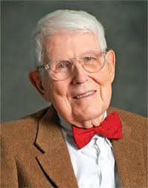
Psicologia cognitiva ≠ Terapia cognitiva
Ulric Neisser
(1928–2012)
Aaron T. Beck
(1921–2021)

Slide 3
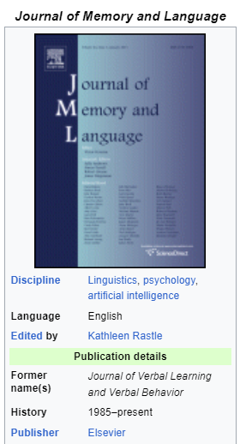

Não olhe para a caixa preta!
S
(entrada)
R
(saída)

Slide 4
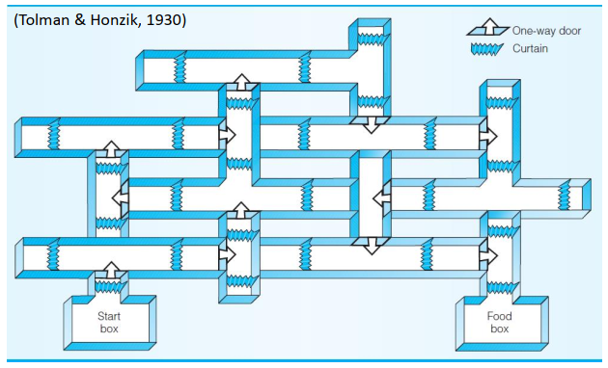
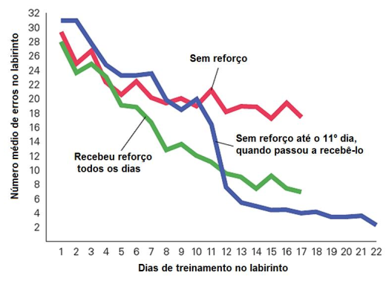
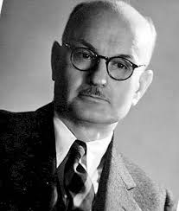
Behaviorismo intencional e mapas mentais
Edward C. Tolman
(1886–1959)

Slide 5
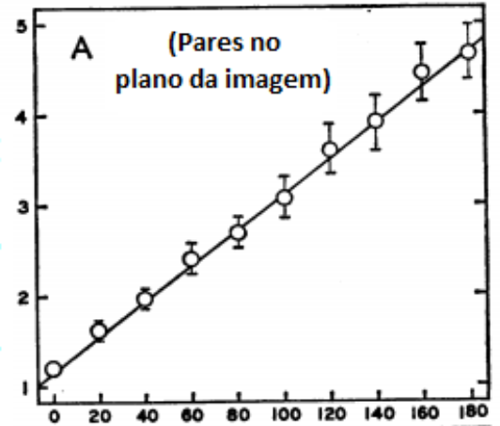
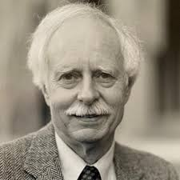
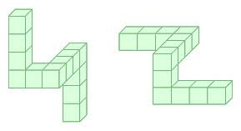
Experimento de rotação mental
Roger N. Shepard
(1929–2022)

Slide 6
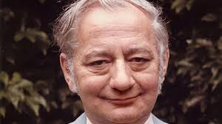

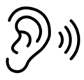

Processamento de informação e limites atencionais
Donald Broadbent
(1926–1993)
Armazenador
sensorial
Filtro
seletivo
Processos
perceptuais

Slide 7
A metáfora do computador
Computador vs. Humano
Processamento de informação vs. processos mentais
Linguagem de máquina vs. representação mental
Código de programação vs. linguagem humana
Software e hardware vs. mente e cérebro
Armazenamento vs. memória
Algoritmos vs. algoritmos e heurísticas
Inteligência artificial vs. comportamento inteligente

Slide 8
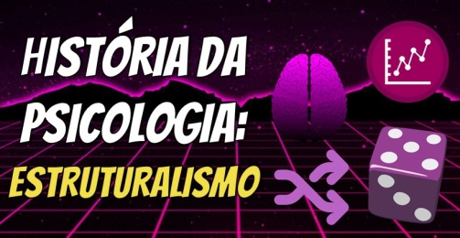
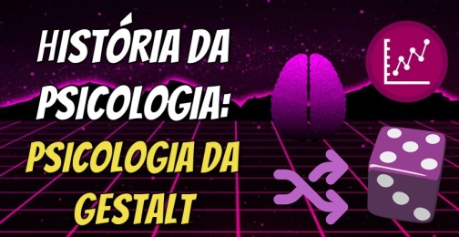
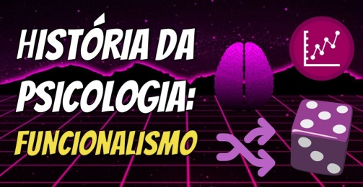

Olhando para a caixa preta
S
(entrada)
R
(saída)
Mediadores
(processamento)
Processos mentais (latentes)
Pensamento
Percepção
Atenção
Memória, etc.

Slide 9

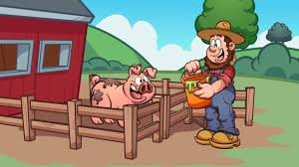
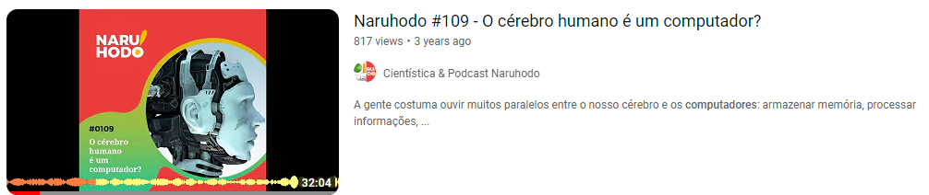
Sobre a metáfora do computador
Metáfora: objeto, veículo, fundamento e tensão

Slide 10
Introdução à Psicologia
Até o próximo vídeo! ☺

